Slide 1
Unit 2: Countries, cultures and customes
Grade: 8th
Miss Pamela Knuckey

Slide 2

Do you remember last class?
Qué vimos?
Recuerdas el vocabulario de la clase anterior?
Si te digo..she is from France, she is …..?

Slide 3

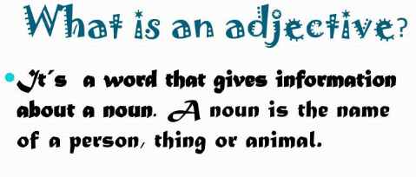
Today we’ll see comparatives
Today we’ll be Friends of:
Que son los comparativos?
Cuando comparo una persona con otra , o un lugar con otro lugar.
Siempre que hablamos de comparar nos referimos al “adjetivo” es decir, a la característica del lugar o de la persona.
Example
the house is bigger than the other one

Slide 4
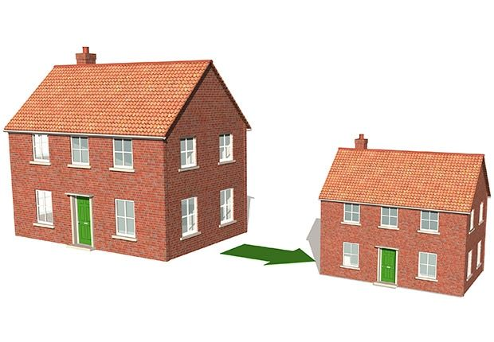
This house is bigger than the other one
(esta casa es mas grande que la otra)
En este ejemplo “big” es el adjetivo que significa grande .
Si el adjetivo contiene una silaba como ; big, short, small,tal ,debes agregar ER
er than

Slide 5
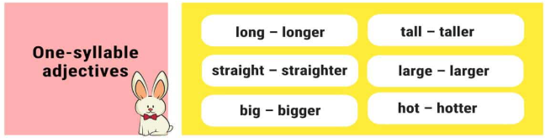
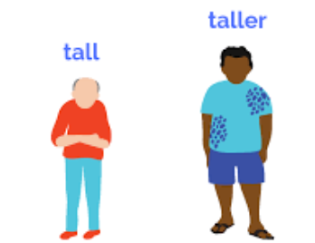
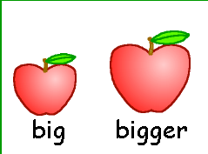
Examples :
He is taller than his friend ( él es mas alto que su amigo)
This apple is bigger than the other one( esta manzana es mas grande que la otra)

Slide 6

MÁS DE UNA SILABA
STRUCTURE: agregar MORE + adjetivo calificativo+ than
THIS BOOK IS MORE INTERESTING THAN THE OTHER

